Slide 1
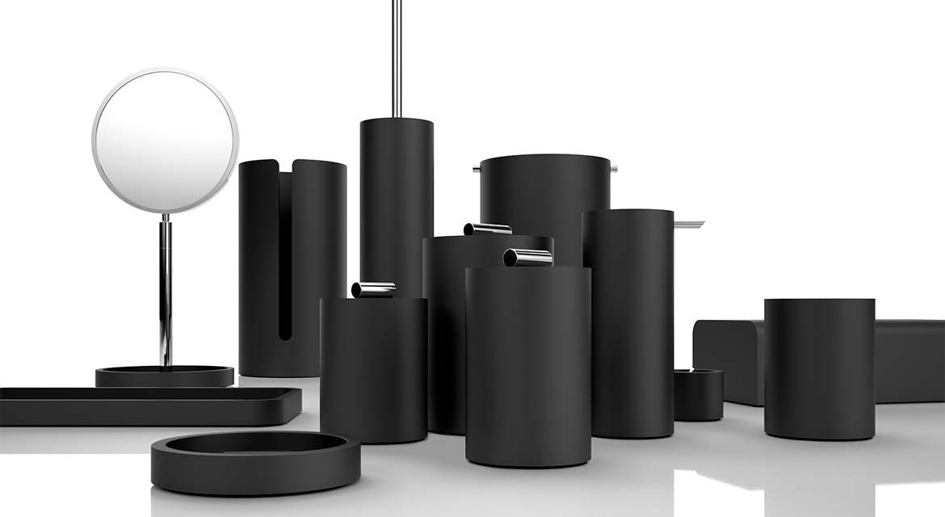
Складская программа
ХОГАРТ «Аксессуары и зеркала»

Slide 2
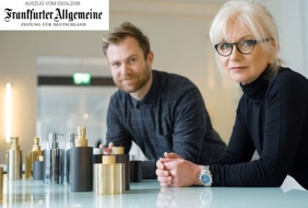
В 1973 году Вальтер открыл небольшой магазин специализированных товаров. Компания следовала «философии сдержанной роскоши»: уделяла внимание важным небольшим деталям, без которых не представить комфортную ванную комнату.
В 1981 году предприятие участвовало во франкфуртской Международной ярмарке. Через год – издавало каталог собственных коллекций. Немецкая педантичность, практичность, основательность объединились с изысканной классической красотой, не перегруженной деталями.
2007 год принес марке международную популярность. А в 2015 универсальность и эргономичность предметов вывели Decor Walther на вершину рейтинга лучших мебельных фабрик мира.
Бренд Decor Walther сочетает традиции с новейшими технологиями. Добивается высокого качества, необычного притягательного дизайна, яркой выразительности. На производстве используется ручной труд. Каждое изделие сохраняет личные особенности и характер.

Slide 3
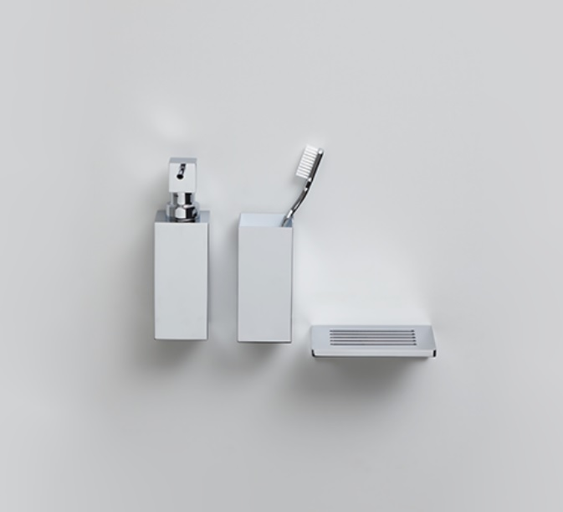
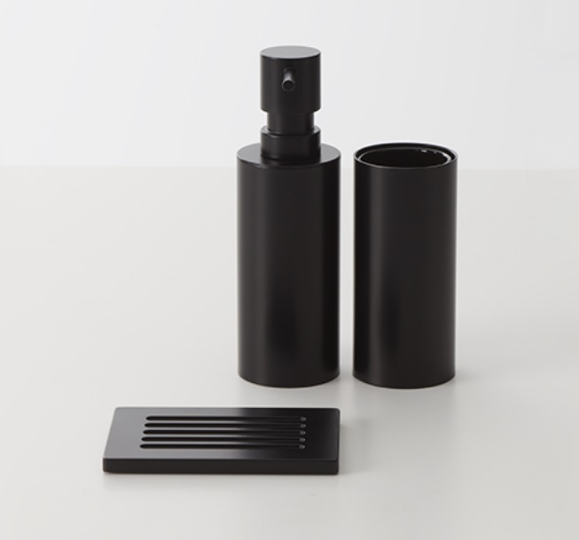
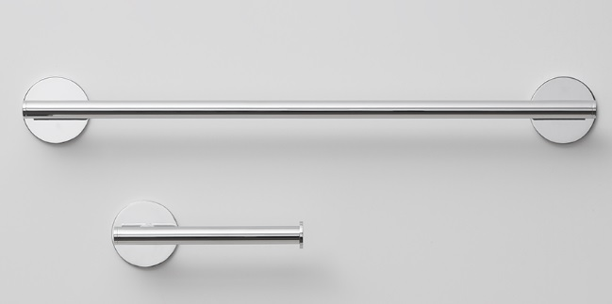
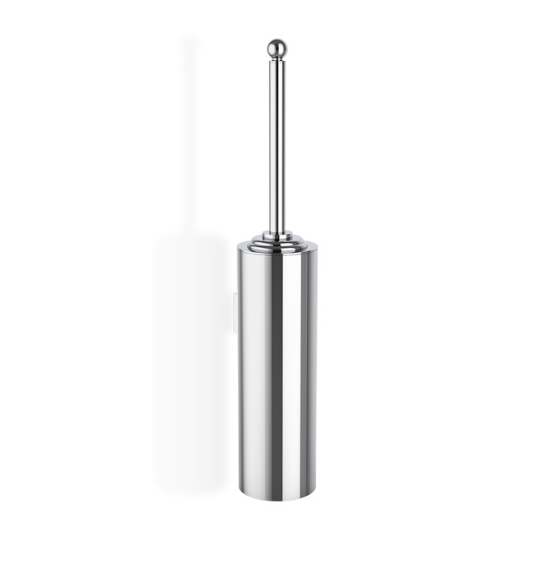
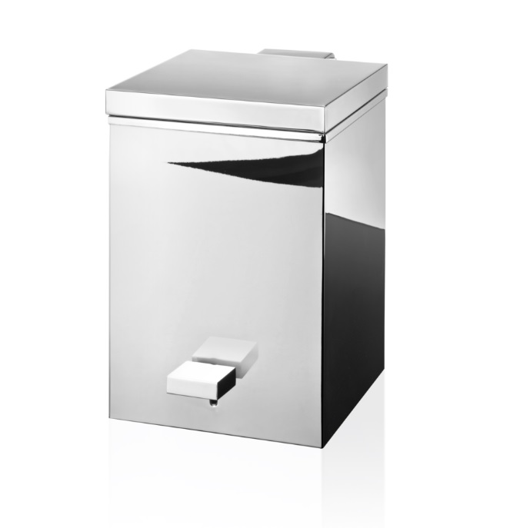
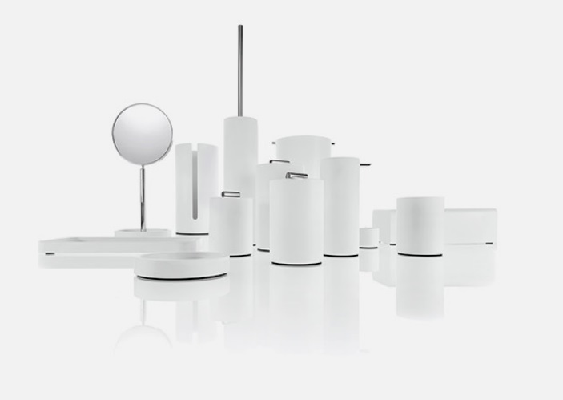
Ассортимент и коллекции.
Corner
Mikado
Basic
Classic
Stone
TE

Slide 4
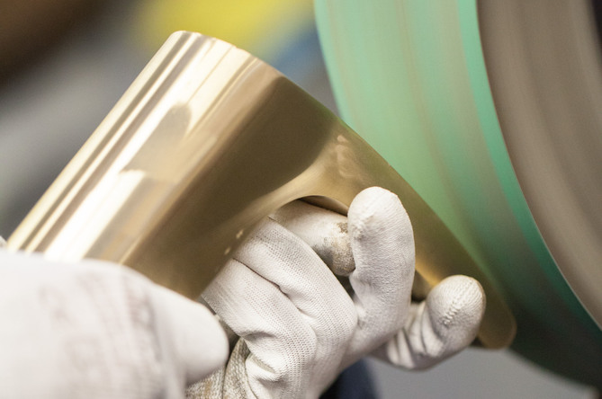
Компания KEUCO была основана в 1953 году в Германии. Начав с производства мебельных петель, она со временем превратилась в одного из европейских лидеров сразу в нескольких сферах. Предприятие вот уже более 60 лет пользуется известностью, прежде всего, как лидер в области гальваники и обработки металлических поверхностей. Достаточно сказать, что именно здесь обрабатываются корпуса автомобилей Mercedes Benz.
KEUCO выпускает оборудование, аксессуары и мебель для ванных и туалетных комнат класса люкс. Это больше, чем просто предметы интерьера. Мебель для ванной комнаты KEUCO трансформирует пространство в зону личного комфорта и эстетики.

Slide 5
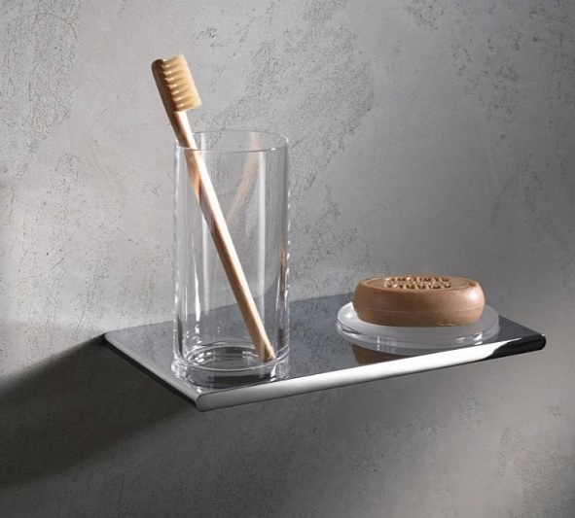
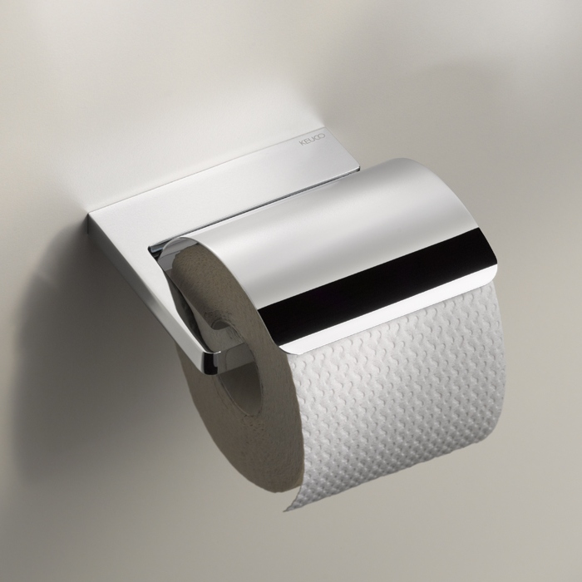
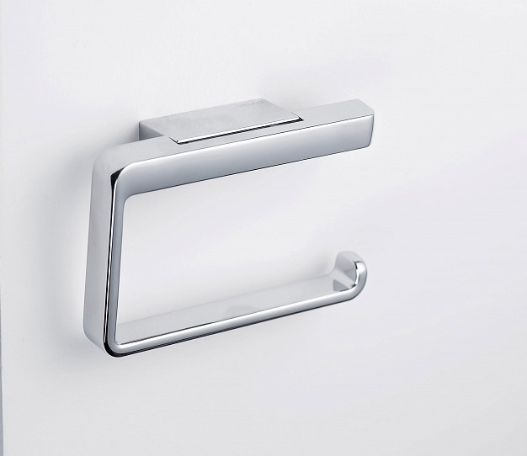
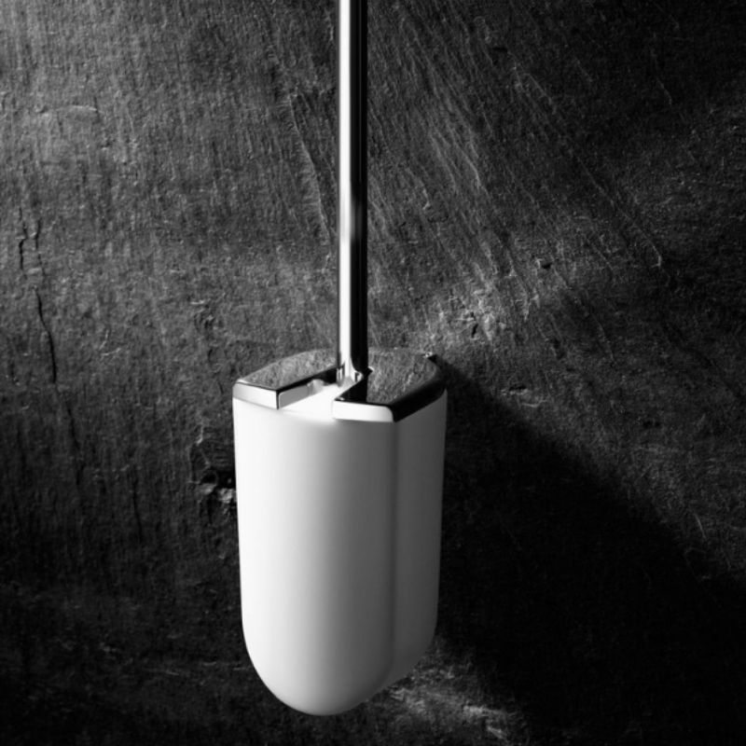
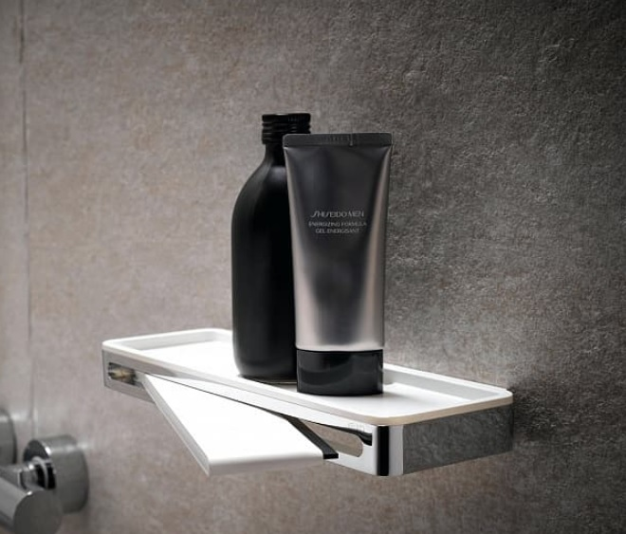
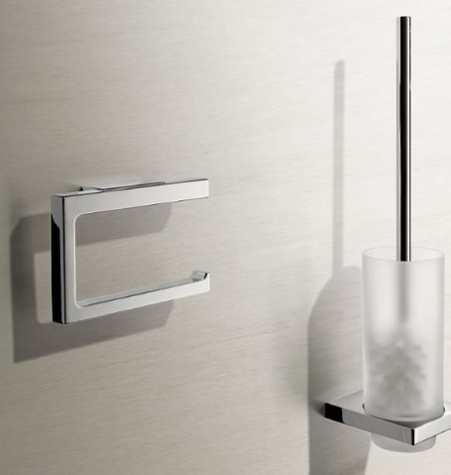
Ассортимент и коллекции.
EDITION 400
MOLL
Industrie 14
ELEGANCE
PLAN
Edition 11

Slide 6
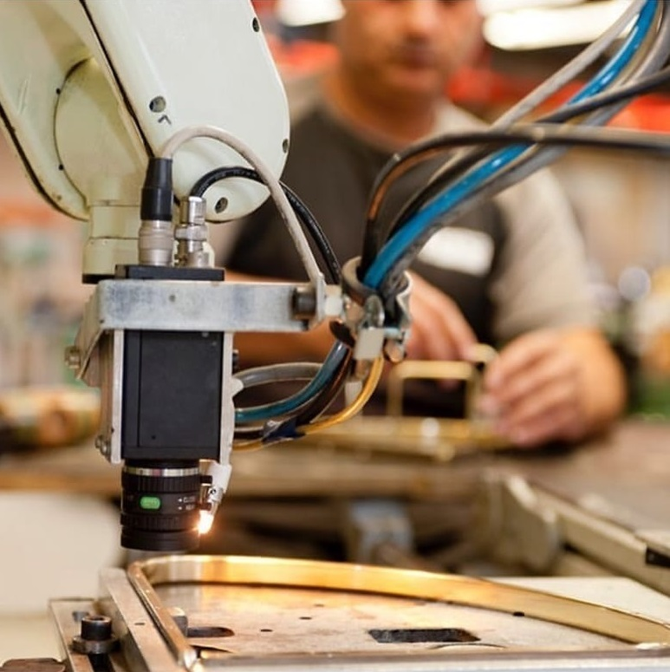
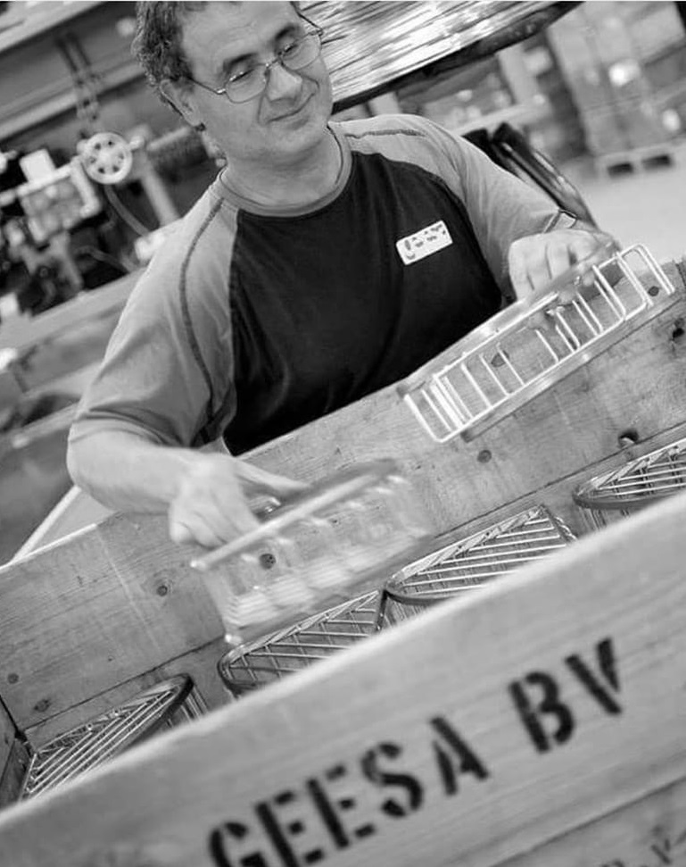
Голландская компания Geesa видит ванную комнату пространством для вдохновения. Местом, где можно отключиться от реальности, предаться мечтам.
Первые произведения дизайнеров Geesa удивили мир еще в 1885 году. Элегантная строгость линий привлекли внимание состоятельных покупателей. Людей, умеющих ценить комфорт, предпочитающих окружать себя красивыми вещами. Сдержанный шик выбрали также крупные предприятия. Владельцы дорогих отелей, производители круизных лайнеров уделяют особое внимание мелочам, создающим образ интерьера.
Стабильность, неизменное качество сделали аксессуары Geesa востребованными в разных сферах. Сейчас продукцию бренда приобретают магазины 65 стран мира.

Slide 7
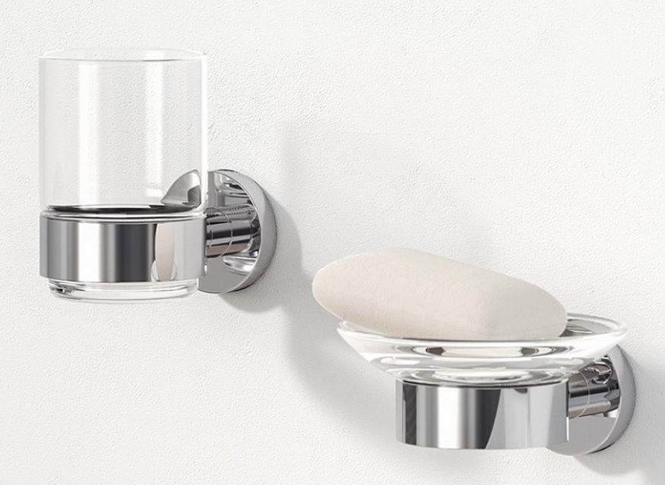
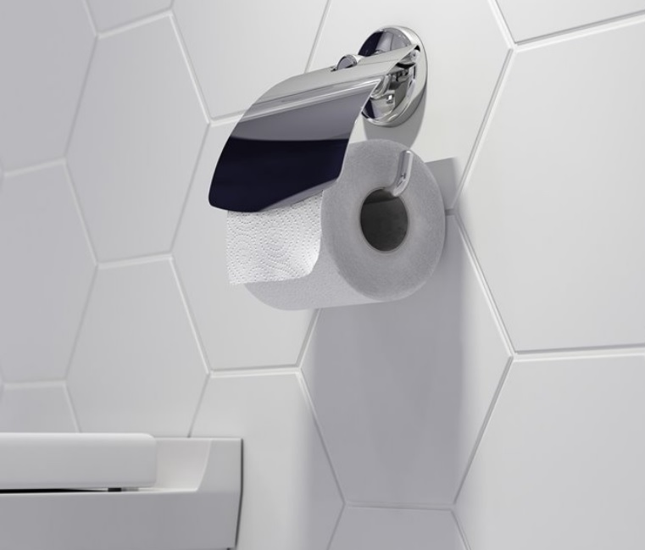
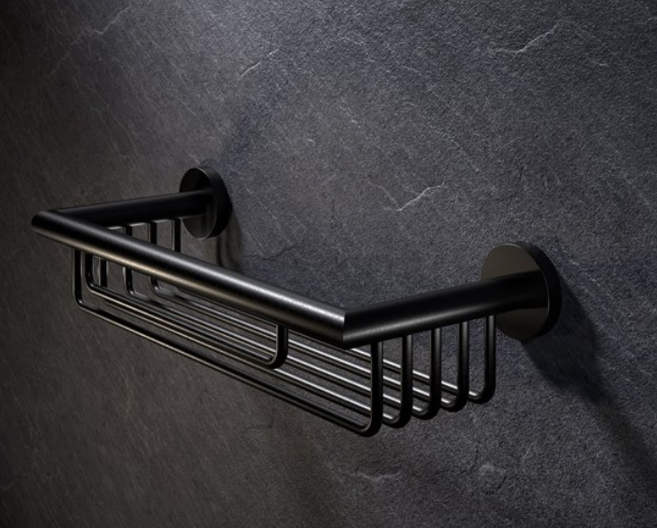
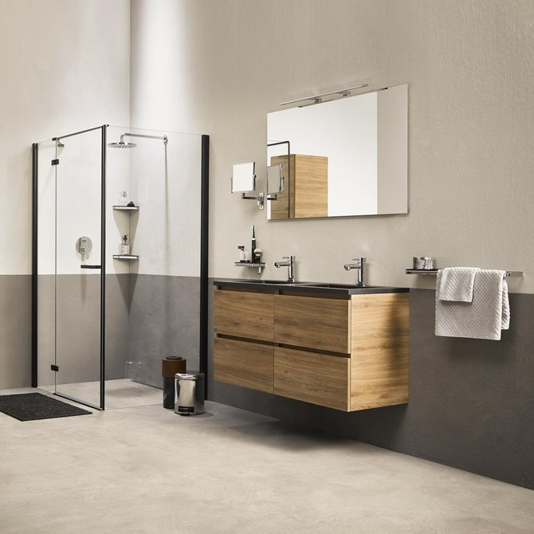
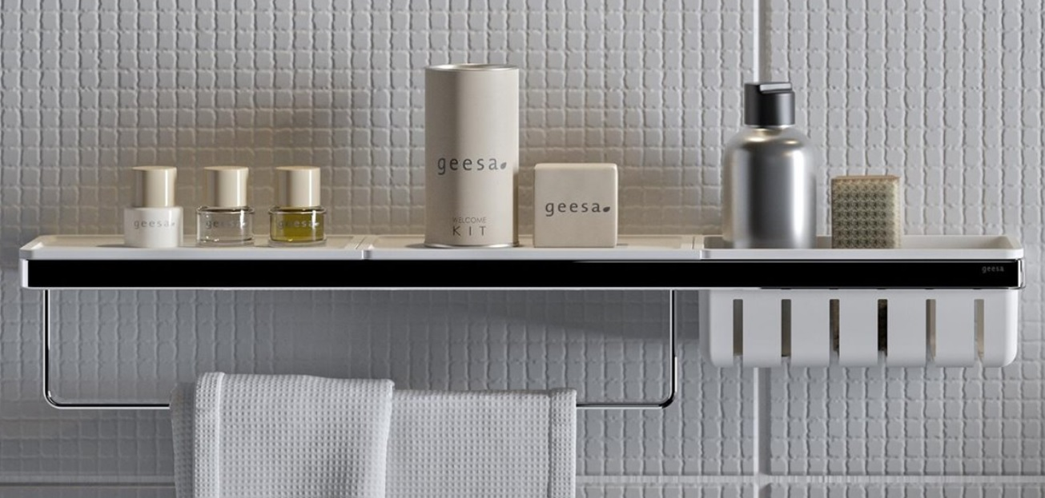
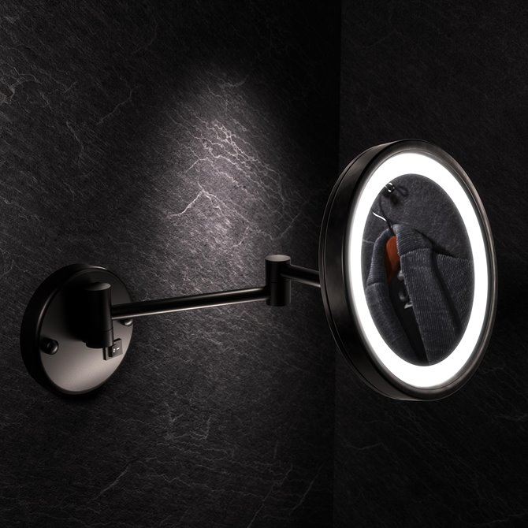
NEMOX
HOTEL
NEMOX BLACK
Косметические зеркала
FRAME
Косметические зеркала

Slide 8
Бренд Emco появился в 1949 г., когда Эрвин Мюллер основал в немецком городе Линген (федеральная земля Нижняя Саксония) компанию ErwinMuellerGruppe.
Другими словами, компания представлена на рынке вот уже более 65 лет.
Emco Group стала одним из первых предприятий, внедривших и сертифицировавших производство по нормативам качества, экологии и безопасности.
Качество продукции Emco подтверждено маркировкой GS, гарантирующей отсутствие вредных веществ и устойчивость к поломкам, сертификатами соответствия электротехническим нормам CE, стандартам DIN EN ISO 9001:2008 (менеджмент качества) и DIN EN ISO 14001 (экологический менеджмент).

Slide 9
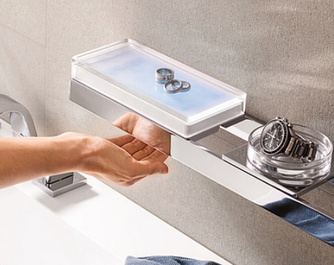
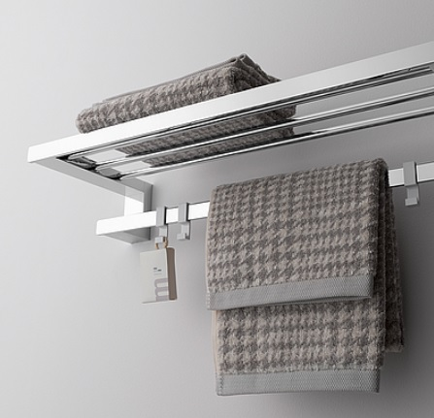
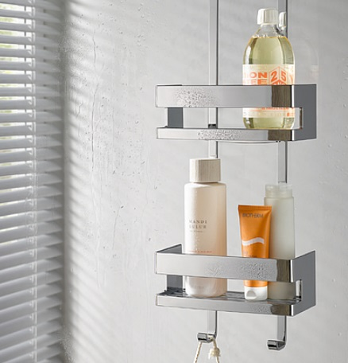
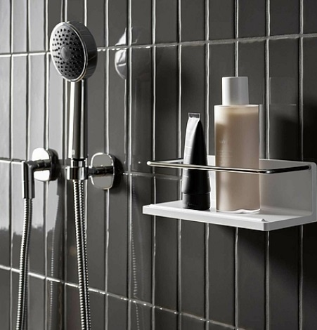
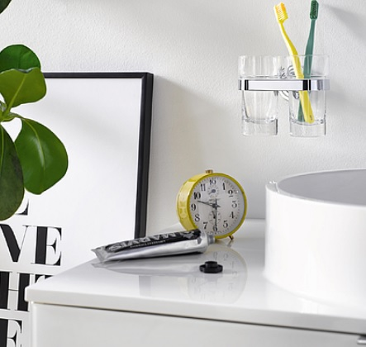
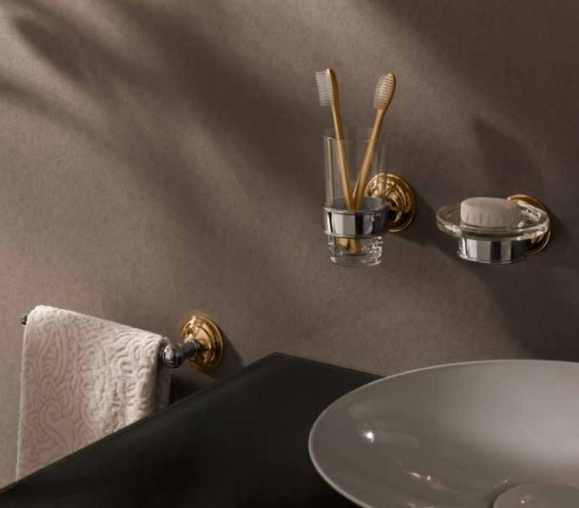
LIASON
LOFT
SYSTEM 2
ROUND
POLO
CLASSIC

Slide 10
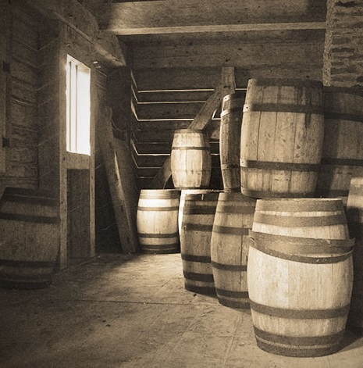
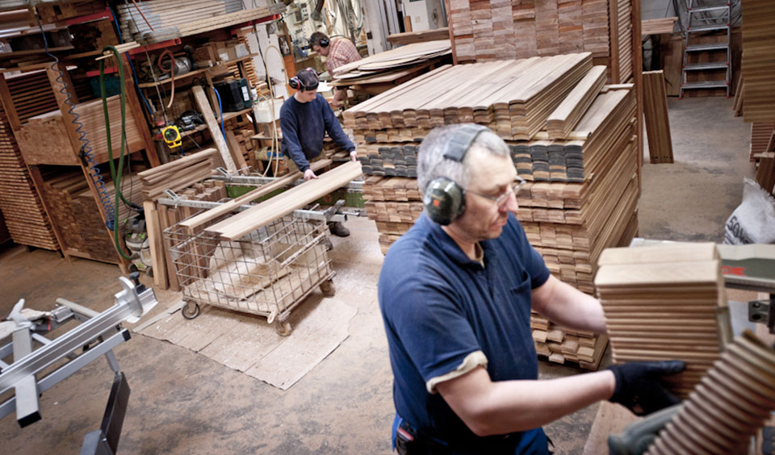
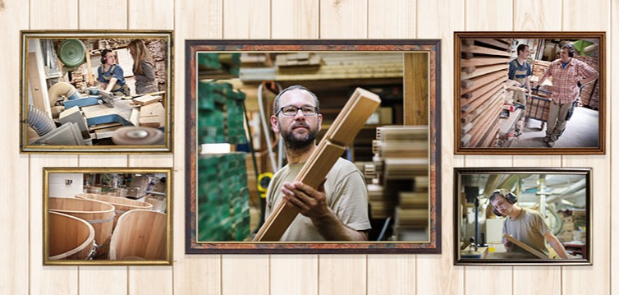
Компания Блюменберг более 100 лет производит товары из массива дерева. Традиции создания изделий для бани и сауны передаются из поколения в поколение. Даже сегодня проектом руководят члены одной семьи. Подарите себе купели Blumenberg, чтобы получить настоящее наслаждение, комфорт и удовольствие от водных процедур.
В далеком 1885 году в городке Виллензен в Нижней Баварии была основана семейная мастерская по изготовлению бочек и емкостей для стирки. Эксперименты с древесиной помогли освоить новый вид продукции. Купели из ценных пород дерева быстро стали популярны не только в Германии, но и в других странах.

Slide 11
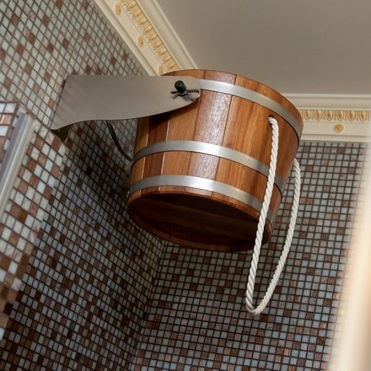
ВЕДРО BLUMENBERG

Slide 12
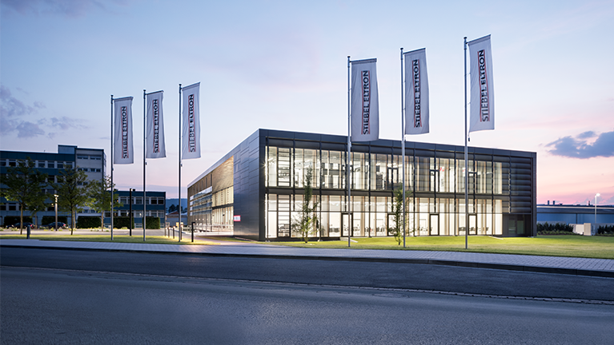
Stiebel Eltron
STIEBEL ELTRON — группа компаний, являющаяся одним из ведущих разработчиков, производителей и поставщиков технологического оборудования на мировом рынке в области возобновляемых источников энергии, водонагревательной техники и отопительных приборов.
С 1924 года успех компании зависел от высокого уровня компетентности и стандартов, инноваций, надёжности и качественного сервиса для потребителей. Группа компаний насчитывает пять национальных и международных производственных предприятий, 27 филиалов по всему миру и представительства более, чем в 120 странах. 50 процентов товарооборота компании приходится на экспорт.

Slide 13
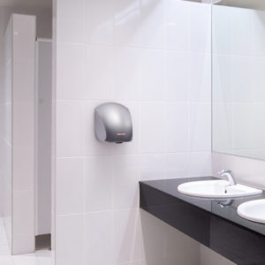
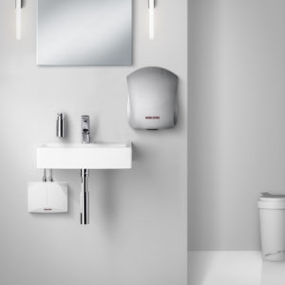
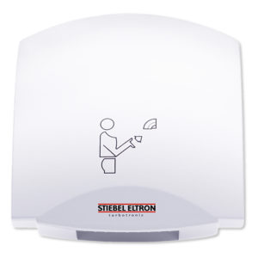
Stiebel Eltron Ultronic S
Stiebel Eltron Ultronic W
Stiebel Eltron HTE 5

Slide 14
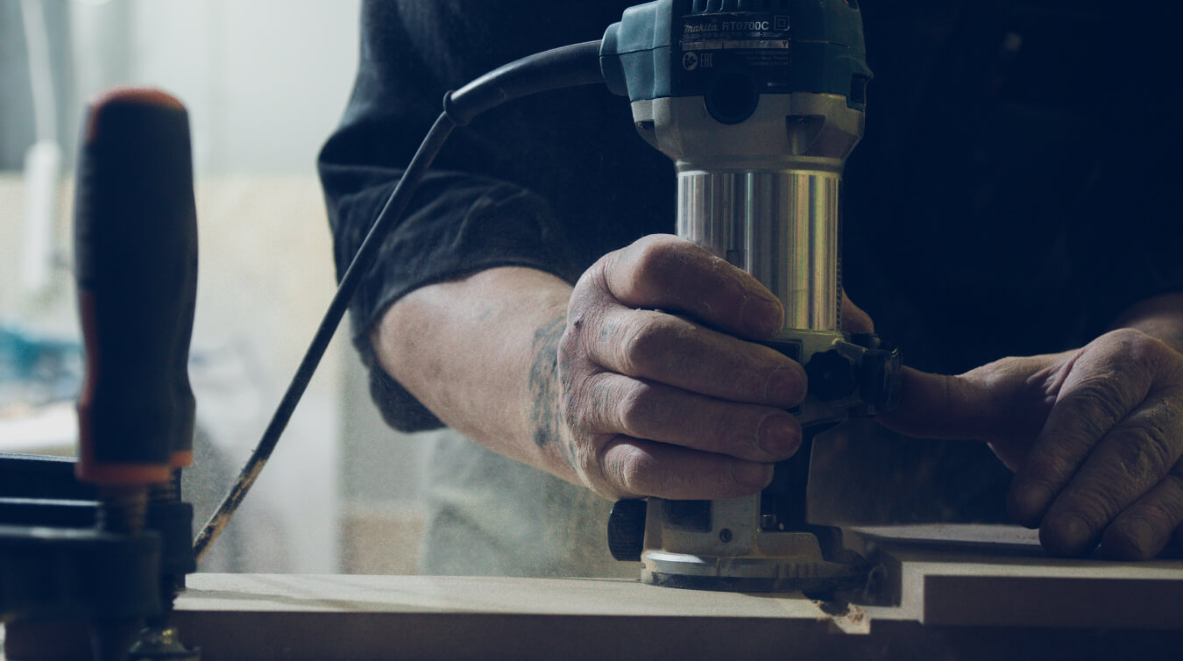
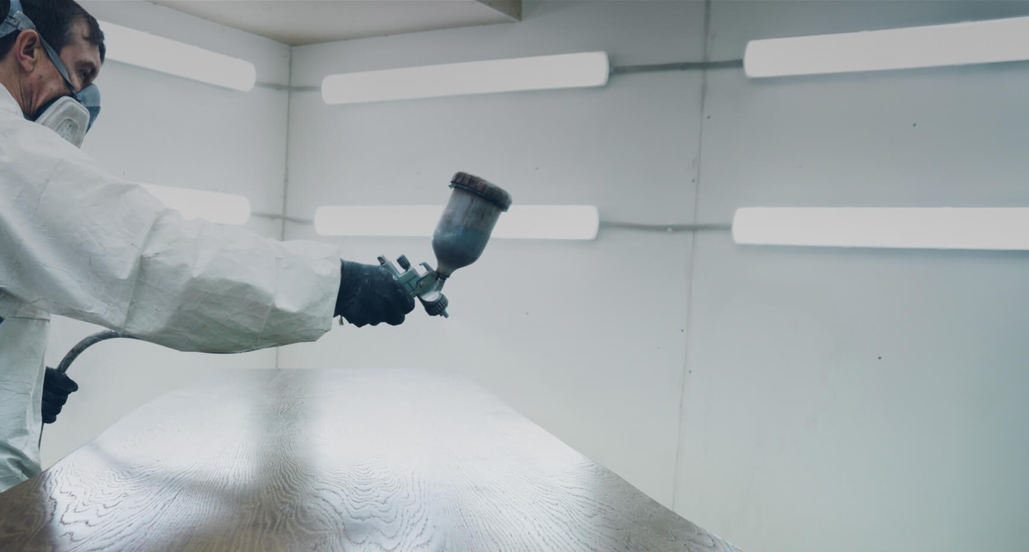
СОВРЕМЕННЫЙ ДИЗАЙН С 2016 ГОДА!
Обычно первое что посещает человек утром — ванная комната.
Это то место, которое встречает человека после его пробуждения и провожает перед отходом ко сну.
Это и определило основную специализацию компании MOBO на следующие годы – ванная комната.
Первым продуктом который выпустила MOBO стали зеркала с подсветкой (и без).
Затем фабрика стала делать первые шаги в производстве мебели.
Эксперименты по материалам, фурнитуре, покрытиям, так появлялись первые тумбы под раковину.

Slide 15
BOX
ECLIPSE
GALA
LINE
LUNE
MIRA
PRIME
PULSE
RING
SIMPLE
SKY+
VESTA

